Slide 2


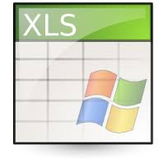



Acquisizione dati da sorgenti eterogenee
Data warehouse Cesi Multimedia
File di testo / file Excel
Assegnazioni extra-gestionali
Cometa
Dynamics CRM
Data Warehouse
Altre sorgenti dati
Importazioni una tantum (es. dati “storici”)

Slide 3






Processo di certificazione delle statistiche
Portale Statistiche Power BI
Report Power BI
Report impaginati
Data Warehouse
Cubi OLAP

Slide 4
Demo
Portale Statistiche Power BI

